Slide 1

LỄ KÍNH LÒNG THƯƠNG XÓT CHÚA

Slide 2


Slide 3
Ca Nhập Lễ
Đến Với Lòng Thương Xót
Từ An

Slide 4
Đk: Hãy đến đây ta hãy đến đây, kính Lòng Thương Xót Chúa. Vì tình Chúa, bao la trên chúng ta, luôn tha thứ chan hòa, đỡ nâng trên đường xa.

Slide 5
** Hãy đến đây ta hãy đến đây, kính Lòng Thương Xót Chúa, vì tình Chúa, yêu thương không bến bờ, cho ai biết kính thờ biết trông chờ, muôn hồng ân.

Slide 6
Tk1: Hỡi những ai, tâm hồn lạc trong mù tối. Hỡi những ai, khó nhọc nặng gánh hai vai. Hãy đến đây, khấn nguyện Lòng Thương Xót Chúa. Lạy Chúa Giê-su con tín thác nơi Ngài.

Slide 7
Đk: Hãy đến đây ta hãy đến đây, kính Lòng Thương Xót Chúa. Vì tình Chúa, bao la trên chúng ta, luôn tha thứ chan hòa, đỡ nâng trên đường xa.

Slide 8
** Hãy đến đây ta hãy đến đây, kính Lòng Thương Xót Chúa, vì tình Chúa, yêu thương không bến bờ, cho ai biết kính thờ biết trông chờ, muôn hồng ân.

Slide 9
Tk2: Hỡi những ai, tâm hồn sầu thương cằn cỗi. Hỡi những ai, bước đường còn lắm chông gai. Hãy đến đây, khấn nguyện Lòng Thương Xót Chúa. Lạy Chúa Giê-su con tín thác nơi Ngài.

Slide 10
Đk: Hãy đến đây ta hãy đến đây, kính Lòng Thương Xót Chúa. Vì tình Chúa, bao la trên chúng ta, luôn tha thứ chan hòa, đỡ nâng trên đường xa.

Slide 11
** Hãy đến đây ta hãy đến đây, kính Lòng Thương Xót Chúa, vì tình Chúa, yêu thương không bến bờ, cho ai biết kính thờ biết trông chờ, muôn hồng ân.

Slide 13
KINH VINH DANH
Ca Lên Đi 2

Slide 14
KINH VINH DANH

Slide 15
Chủ tế: Vinh danh Thiên Chúa trên các tầng trời. Và bình an dưới thế, bình an dưới thế cho người thiện tâm.

Slide 16
Chúng con ca ngợi Chúa. Chúng con chúc tụng Chúa. Chúng con thờ lạy Chúa. Chúng con tôn vinh Chúa. Chúng con cảm tạ Chúa vì vinh quang cao cả Chúa.

Slide 17
Lạy Chúa là Thiên Chúa, là Vua trên trời, là Chúa Cha toàn năng. Lạy Con Một Thiên Chúa, Chúa Giê-su Ki-tô.

Slide 18
Lạy Chúa là Thiên Chúa, là Chiên Thiên Chúa, là Con Đức Chúa Cha. Chúa xoá tội trần gian, xin thương, xin thương, xin thương xót chúng con.

Slide 19
Chúa xoá tội trần gian, Xin nhận lời chúng con cầu khẩn. Chúa ngự bên hữu Đức Chúa Cha, xin thương, xin thương, xin thương xót chúng con.

Slide 20
Vì lạy Chúa Giê-su Ki-tô, chỉ có Chúa là Đấng Thánh, chỉ có Chúa là Chúa, chỉ có Chúa là Đấng Tối Cao, cùng Đức Chúa Thánh Thần trong vinh quang Đức Chúa Cha. A-men. A-men.

Slide 21
KINH VINH DANH

Slide 22
Chủ tế: Vinh danh Thiên Chúa trên các tầng trời.
A+B: Và bình an dưới thế cho người thiện tâm.

Slide 23
A: Chúng con cảm tạ Chúa vì vinh quang cao cả Chúa.
B: Lạy Chúa là Thiên Chúa, là Vua trên trời, là Chúa Cha toàn năng.

Slide 24
A: Lạy con một Thiên Chúa, Chúa Giêsu Kitô.
B: Lạy Chúa là Thiên Chúa, là Chiên Thiên Chúa là Con Đức Chúa Cha.

Slide 25
A: Chúa xóa tội trần gian, xin thương xót chúng con.
B: Chúa xóa tội trần gian, xin nhậm lời chúng con cầu khẩn.

Slide 26
A: Chúa ngự bên hữu Đức Chúa Cha, xin thương xót chúng con.
B: Vì lạy Chúa Giêsu Kitô, chỉ có Chúa là Đấng Thánh.

Slide 27
Chỉ có Chúa là Chúa, chỉ có Chúa là đấng tối cao.
A+B: Cùng Đức Chúa Thánh Thần trong vinh quang Đức Chúa Cha.
Amen.

Slide 28
Đáp Ca
Thánh Vịnh 105
Lm. Kim Long
03 câu

Slide 29
Đk: Lạy Chúa, xin nhớ đến chúng con bởi lòng tình, dân Ngài.

Slide 30
Tk1: Lúc ở Hô-rép họ đã đúc tương, phục lạy kính bái hình bò con. Thiên Chúa rạng ngời, nay đem đổi lấy, pho tượng con thú, gặm cỏ nương đồng.

Slide 31
ĐK: Lạy Chúa, xin nhớ đến chúng con bởi lòng tình, dân Ngài.

Slide 32
Tk2: Bởi họ quên Chúa là Vị cứu độ. Ngài từng xúc tiến ngàn kỳ công, bao dấu diệu kỳ bên Ai-cập đó, bao điều kinh hãi, ở giữa biển Hồng.

Slide 33
Đk: Lạy Chúa, xin nhớ đến chúng con bởi lòng tình, dân Ngài.

Slide 34
Tk3: Chúa từng toan tính tận diệt lũ họ, nhược bằng chẳng có lời Mô-sê, ngay trước mặt Ngài, đem thân cản lối. Xin Ngài nguôi bớt, đừng giết dân Ngài.

Slide 35
Đk: Lạy Chúa, xin nhớ đến chúng con bởi lòng tình, dân Ngài.

Slide 36
Thiên Chúa yêu thế gian đến nỗi ban Con Một của Ngài, để những ai tin vào Con của Ngài thì được sống, muôn đời.
Alleluia-Alleluia
Alleluia…

Slide 38
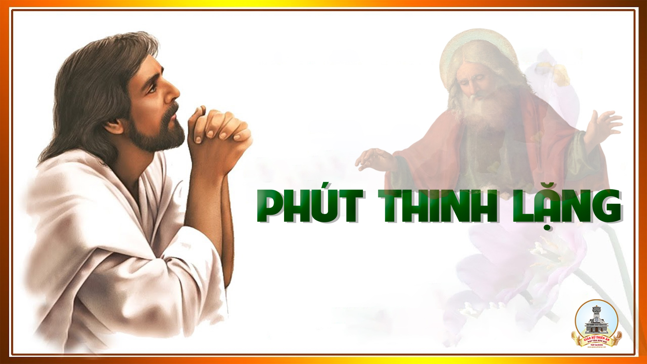

Slide 39

Xin Dâng 2
Lm Ân Đức

Slide 40
Tk1: Xin dâng cho lòng thương xót Chúa dĩ vãng đời con là biết bao lỗi lầm. Xin dâng cho tình Cha ưu ái tương lai đời con xin an bài đỡ nâng.

Slide 41
** Xin dâng lên Cha giây phút này một niềm yêu mến là yêu mến mà thôi. Xin dâng lên Cha trót cuộc đời để nên của lễ và nên khúc ngợi ca.

Slide 42
Tk2: Xin dâng bao niềm vui nỗi khó cuộc sống trần gian là chết đi mỗi ngày. Xin dâng muôn khổ đau Thánh Giá trong con nguyện thánh hiến trong lễ tình yêu.

Slide 43
** Xin dâng lên Cha của lễ này là hoa thơm trái lành chan chứa hồng ân. Xin dâng lên Cha mỗi cuộc đời hiệp thông trong mối tình duy nhất của Cha.

Slide 45
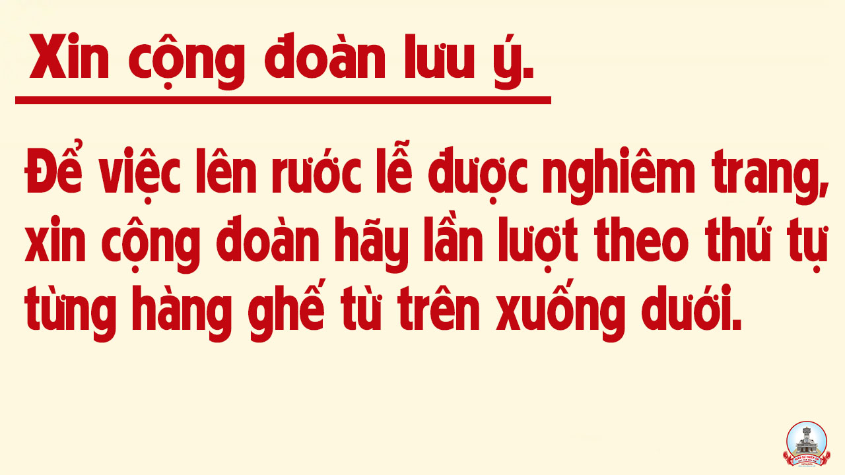

Slide 46


Slide 47
Lạy Cha trên trời/ Xin cho ơn đức tin mà Cha ban tặng chúng con/ trong Chúa Giêsu Kitô Con Cha/ và Anh của chúng con/ cùng ngọn lửa đức ái được thắp lên trong tâm hồn chúng con bởi Chúa Thánh Thần/

Slide 48
khơi dậy trong chúng con niềm hy vọng hồng phúc/ hướng về Nước Cha trị đến/ Xin ân sủng Cha biến đổi chúng con/ thành những người miệt mài vun trồng hạt giống Tin Mừng/

Slide 49
Ước gì những hạt giống ấy/ biến đổi từ bên trong nhân loại và toàn thể vũ trụ này/ trong khi vững lòng mong đợi trời mới đất mới/ lúc mà quyền lực Sự Dữ sẽ bị đánh bại/ và vinh quang Cha sẽ chiếu sáng muôn đời/

Slide 50
Xin cho ân sủng của Năm Thánh này/ khơi dậy trong chúng con/ là Những Người Lữ Hành Hy Vọng/ niềm khao khát kho tàng ở trên trời/ đồng thời cũng làm lan tỏa trên khắp thế giới/

Slide 51
niềm vui và sự bình an của Đấng Cứu Chuộc chúng con/ Xin tôn vinh và ngợi khen Cha là Thiên Chúa chúng con/ Cha đáng chúc tụng mãi muôn đời. Amen.

Slide 53
Ca Nguyện Hiệp Lễ
Suối Nguồn Xót Thương
Huỳnh Minh Kỳ

Slide 54
Tk1: Lạy Chúa, xin hãy cho đôi mắt của con, nhìn vào Lòng Thương Xót Chúa. Để con không bao giờ nghi ngờ những người quanh con. Lạy Chúa, xin hãy cho đôi tai của con, được lắng nghe từng ước vọng, của những mảnh đời khổ đau khẩu cầu lòng thương.

Slide 55
Đk: Xin cho con, biết cầu nguyện Lòng Thương Xót Chúa. Xin cho con, biết nói lời Lòng Thương Xót Chúa. Xin cho con, biết hành động Lòng Thương Xót Chúa. Vì lạy Chúa. Chúa chính là suối nguồn xót thương.

Slide 56
Tk2: Lạy Chúa, xin hãy cho miệng lưỡi của con, tràn đầy Lòng Thương Xót Chúa. Để con đem an ủi cho người bất hạnh đau thương. Lạy Chúa, xin hãy cho đôi tay của con, được giúp cho người yếu hèn, vượt thắng mọi sự khó khăn giữa đời nhọc lao.

Slide 57
Đk: Xin cho con, biết cầu nguyện Lòng Thương Xót Chúa. Xin cho con, biết nói lời Lòng Thương Xót Chúa. Xin cho con, biết hành động Lòng Thương Xót Chúa. Vì lạy Chúa. Chúa chính là suối nguồn xót thương.

Slide 58
Tk3: Lạy Chúa, cho trái tim con biết mở ra, nhận đầy Lòng Thương Xót Chúa. Để con không bao giờ quay mặt khước từ anh em. Lạy Chúa, xin hãy ban cho con tình yêu, để sống chân thành giữa đời, và biết thật thà với nhau dẫu đời khổ đau.

Slide 59
Đk: Xin cho con, biết cầu nguyện Lòng Thương Xót Chúa. Xin cho con, biết nói lời Lòng Thương Xót Chúa. Xin cho con, biết hành động Lòng Thương Xót Chúa. Vì lạy Chúa. Chúa chính là suối nguồn xót thương.

Slide 62
Ca Kết Lễ
Đâu Có Tình Yêu Thương
Lm Vinh Hạnh

Slide 63
Đk: Đâu có tình yêu thương, ở đấy có Đức Chúa Trời. Đâu có lòng từ bi, là đấy có ân sủng Người. Đâu có tình bác ái, thì Chúa chúc lành không ngơi. Đâu ý hợp tâm đầu, ở đấy chứa chan nguồn vui.

Slide 64
Tk1: Nài xin tha thiết, Thượng Đế muôn tình lân ái. Xin hãy đổ tràn, linh hồn tình yêu thiết tha. Yêu Chúa hết lòng, hết sức hết cả trí khôn. Cùng yêu anh em, như Chúa mến yêu chúng con.

Slide 65
Đk: Đâu có tình yêu thương, ở đấy có Đức Chúa Trời. Đâu có lòng từ bi, là đấy có ân sủng Người. Đâu có tình bác ái, thì Chúa chúc lành không ngơi. Đâu ý hợp tâm đầu, ở đấy chứa chan nguồn vui.

